Slide 1









GOLD SPONSORS
SILVER SPONSORS
BRONZE SPONSOR
STRATEGIC PARTNER

Slide 2
Integracja wieloźródłowych heterogenicznych danych przy użyciu języka Python
Cieplak & Cieplak

Slide 3





O nas
Agnieszka
Tomasz

Slide 4
Agenda
Wstęp
Blok 1
Blok 2
Podsumowanie

Slide 5
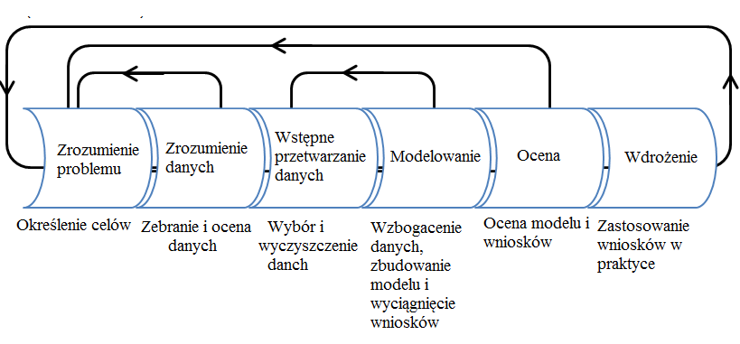
Zadania integracji danych
Jesteśmy tutaj
Źródło: Szeliga M., Data Science i Uczenie Maszynowe, Wydawnictwo Naukowe PWN, Warszawa 2017, s.3

Slide 6
Zadania integracji danych
pozyskanie i ekstrakcja danych
czyszczenie danych
dopasowanie struktur zestawów danych
łączenie struktur
dopasowanie danych
łączenie danych

Slide 7
Data curation at scale (data integration and data preparation) is a big, hairy, and nasty problem like “800 pound gorilla of big data”
prof. Michael Stonebraker
Notes:
Profesor MIT i Berkeley, otryzmał nagrodę Turinga, ogromny wkład w rozwój relacyjnych systemow bazodanowych, wspótwórca projektu Ingres, na nim oparty został Sybase, później SQL Server ;) dodatkowo twórca postgresa, na którym oparty jest PostgreSQL

Slide 8
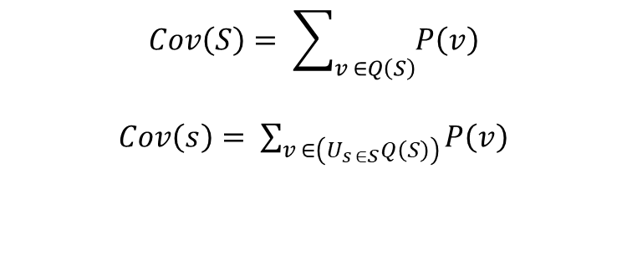
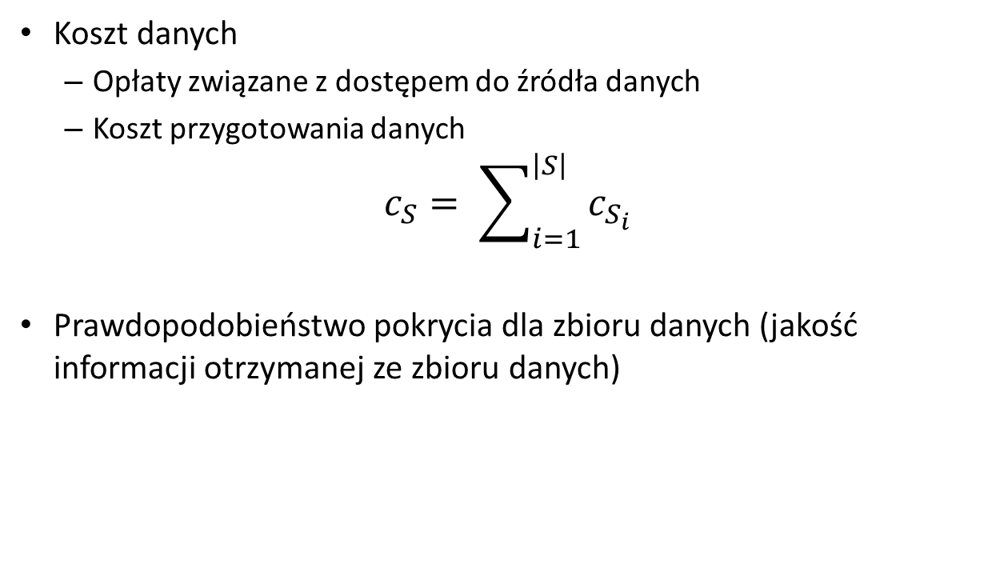
Dobór danych do integracji
Koszt danych
Opłaty związane z dostępem do źródła danych
Koszt przygotowania danych
$$c_{S}= \sum_{i=1}^{\left|S\right|}{c_{S_{i}}}$$
Prawdopodobieństwo pokrycia dla zbioru danych (jakość informacji otrzymanej ze zbioru danych)
$$Cov\left(S\right)= \sum_{v ∈Q\left(S\right)}{P\left(v\right)}$$
$Cov\left(s\right)= \sum_{v ∈\left(U_{s ∈S}Q\left(S\right)\right)}{P\left(v\right)}$

Slide 9
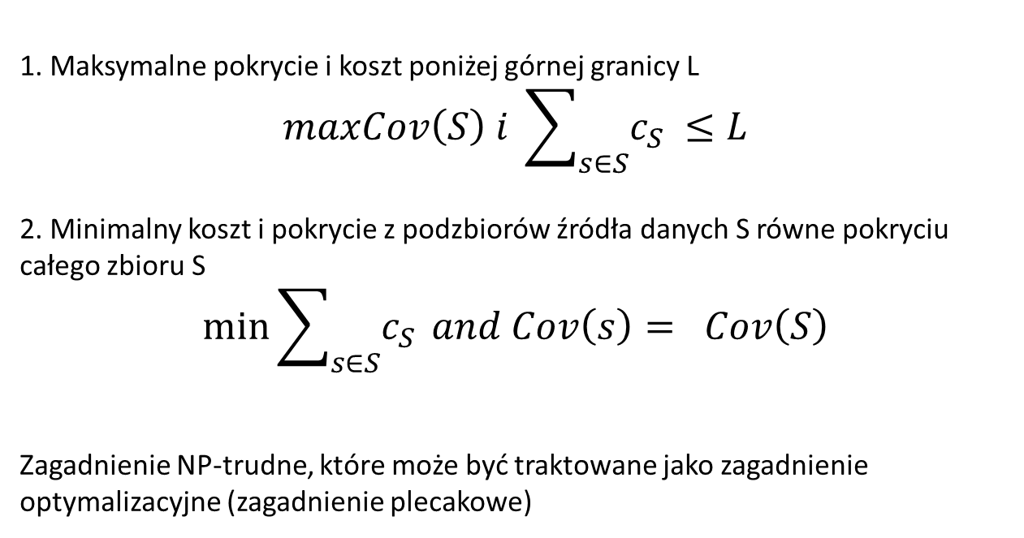
Scenariusze doboru źródeł danych
1. Maksymalne pokrycie i koszt poniżej górnej granicy L
$$maxCov\left(S\right) i \sum_{s∈S}{c_{S} ≤L}$$
2. Minimalny koszt i pokrycie z podzbiorów źródła danych S równe pokryciu całego zbioru S $$\min{\sum_{s∈S}{c_{S}} and Cov\left(s\right)= Cov\left(S\right)}$$
Zagadnienie NP-trudne, które może być traktowane jako zagadnienie optymalizacyjne (zagadnienie plecakowe)

Slide 10
Blok 1
Data Acquisition (pozyskiwanie danych)
Data Extraction (wydobywanie danych)
Data Profiling & Cleaning (czyszczenie i profilowanie danych)

Slide 11
Scenariusze bloku 1
Źródła danych:
Faker ;)
Plik CSV
HTML (tabela)
SQLite 3
Azure Tables
Azure SQL
Użyte pakiety Python:
pandas
faker
beautiful soup
urllib
pyodbc
sqlalchemy

Slide 12
DEMO
1. pandas - read_html
2. sqlite3
3. Azure SQL databases
4. Azure Storage Tables
5. Azure Data Factory

Slide 13
Blok 2
Schema Matching (dopasowanie struktur tabel)
Data Matching & Merging (dopasowywanie i łączenie danych)

Slide 14
Dopasowanie łańcuchów – wyzwania
Literówki, błędy OCR (Janusz – Januzs)
Różnice w formatowaniu np. dat (16/05/2018 – 16.05.2018)
Skróty, pomijanie znaków (PM Lublin – Prezydent Miasta Lublin)
Używanie nazw potocznych (Tomasz - Tomek)
Modyfikacja części łańcucha (Wydział Podstaw Techniki Politechniki Lubelskiej, Politechnika Lubelska W. Podstaw Techniki)

Slide 15
Miary podobieństw
Sekwencyjne – edycyjna miara odległości (Levenshteina), Needleman-Wunch, afiniczne kary za przerwy (affine gap), Smith-Waterman, Jaro, Jaro-Winkler
Oparte na zbiorach – nakładanie (overlap), Jaccard, TF/IDF, kosinusowe
Hybrydowe – uogólniony Jaccard, miękki TF/IDF, Monge-Elkan
Fonetyczne - Soundex, Metaphone

Slide 16
Miary sekwencyjne
na ogół odległość pomiędzy dwoma łańcuchami jest niemalejącą funkcją ilości operacji edycyjnych niezbędnych do przekształcenia pierwszego na drugi.
miara Levenshteina zlicza operacje edycyjne (za wyjątkiem transpozycji): wstaw, usuń, zamień
naturalnym rozszerzeniem jest zróżnicowanie kosztów poszczególnych operacji (Needleman-Wunsch) albo wręcz uzależnienie ich od modelu języka. Można też rozszerzyć zbiór dozwolonych operacji na tekście (np. Smith-Waterman).

Slide 17
Podobieństwo
Podobieństwo to miara jak bardzo podobne do siebie są obiekty – odległość z wymiarami reprezentującymi cechy obiektów (mała odległość – duże podobieństwo)
Podobieństwo jest subiektywne i wysoko zależne od domeny i aplikacji (owoce podobne ze względu na kolor lub smak)
T1: I want to be an Iron Man
T2: My dream is to be an Iron Man
T = [I, WANT, TO, BE, AN, IRON, MAN, MY, DREAM, IS]

Slide 18
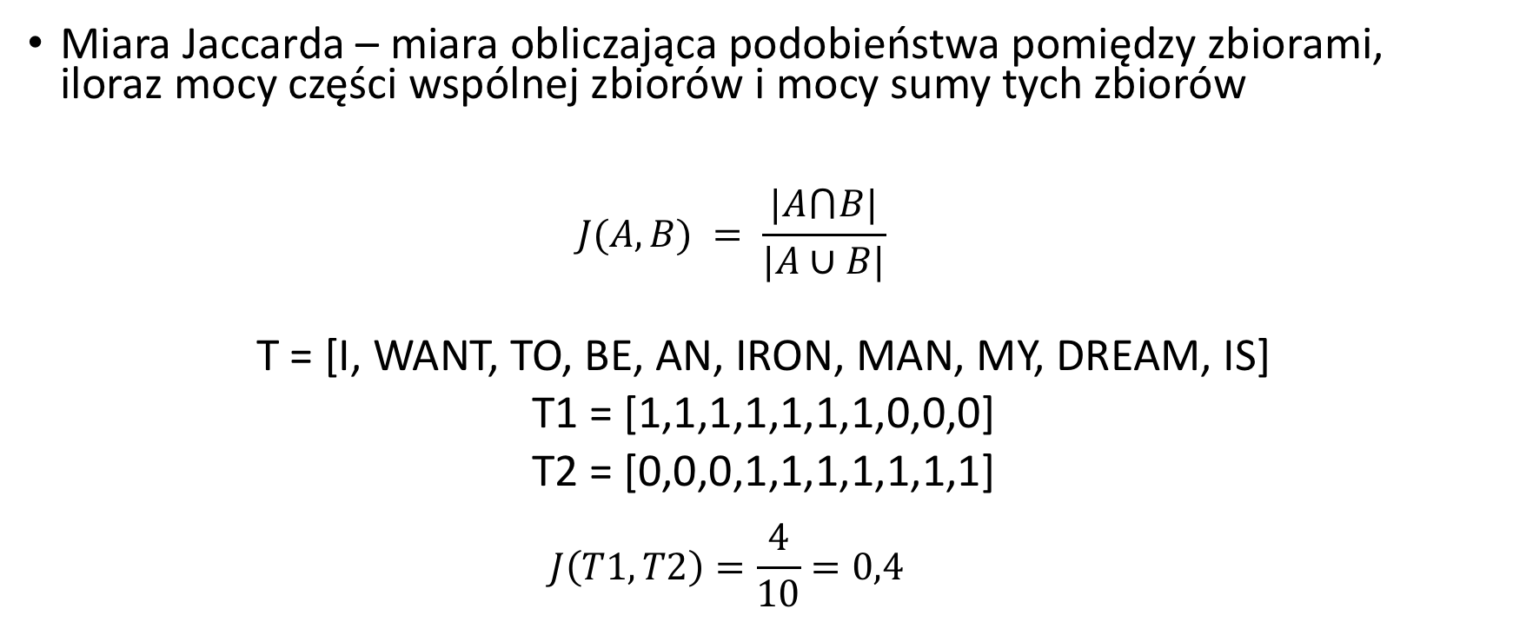
Miara podobieństwa Jaccarda

Slide 19
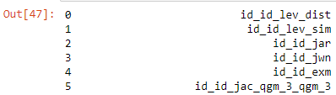
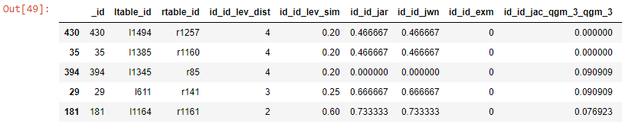

Levenshtein distance
Levenshtein similarity
Jaro distance
Jaro -Winkler distance
Cechy
Wektor cech

Slide 20
Więcej o miarach podobieństwa
Pakiet py_stringmatching

Slide 21
Dopasowanie encji – ML
Wartość funkcji podobieństwa
Funkcje podobieństwa
Pary encji z etykietami
YearDifference > 1
f₁ f₂ …f_{n}
Record 1 D
Record 2
Record 1 N
Record 3
Record 4 D
Record 5
1.0 0.4 … 0.2 1
0.0 0.1 … 0.3 0
0.3 0.4 … 0.4 1
Non-Duplicate
All-Ngrams ≤ 0.48
Klasyfikator
AuthorTitleNgrams ≤ 0.4
Non Duplicate
TitleIsNull < 1
Duplicate
PageMatch ≤ 0.5
Duplicate
AuthorEditDist ≤ 0.8
Duplicate
Pary bez etykiet
0.0 0.1 … 0.3 ?
1.0 0.4 … 0.2 ?
0.6 0.2 … 0.5 ?
0.7 0.1 … 0.6 ?
0.3 0.4 … 0.4 ?
0.0 0.1 … 0.1 ?
0.3 0.8 … 0.1 ?
0.6 0.1 … 0.5 ?
0.0 0.1 … 0.3 0
1.0 0.4 … 0.2 1
0.6 0.2 … 0.5 0
0.7 0.1 … 0.6 0
0.3 0.4 … 0.4 1
0.0 0.1 … 0.1 0
0.3 0.8 … 0.1 1
0.6 0.1 … 0.5 1
Record 6
Record 7
Record 8
Record 9
Record 10
Record 11
Non-Duplicate
Duplicate

Slide 22
Scenariusze bloku 2
Źródła danych:
Plik CSV
Użyte pakiety Python:
py_stringmatching
py_stringsimjoin
py_entitymatching

Slide 23
DEMO
Pakiet py_stringsimjoin
Pakiet py_entitymatching

Slide 24
Zakończenie
Więcej na temat pandas merge, join, concatenate
Więcej na temat systemów dopasowania encji w … Magellan: Toward Building Entity Matching Management Systems, Entity Matching: How Similar Is Similar
Więcej o BigGorilla
Nasze notatniki w Azure:
Pozyskiwanie danych
Łączenie struktur DataFrame
Dopasowywanie encji

Slide 25

Dziękujemy za udział w naszej Sesji
@AgCieplak @TomaszCieplak

